Slide 1
Ekojärjestelmätuki
Aineisto: Peltotukien haku 2025 – koulutus kunnille, ELY-keskuksille, neuvojille ja sidosryhmille 12.3.2025

Slide 2
Ekojärjestelmätuki 1/2
Yksivuotinen sitoumus, valittavissa neljä eri ekojärjestelmää:
A. Luonnonhoitonurmet (sitoumuskausi kalenterivuosi)
B. Viherlannoitusnurmet (sitoumuskausi kalenterivuosi)
C. Monimuotoisuuskasvit (sitoumuskausi kalenterivuosi)
D. Talviaikainen kasvipeite (sitoumuskausi 31.10.-15.4./1.5.)
Tuenhakijan oltava aktiiviviljelijä, jolle myönnetty kyseisenä tukivuonna perustulotukea.
Kaikkiin sitoudutaan peltotukien haussa
- Talviaikainen kasvipeitteisyyden ala ilmoitetaan syysilmoituksella

Slide 3
Ekojärjestelmätuki 2/2
Ekojärjestelmätuen maksun rajoitteet
Tilasi suorien tukien tukikelpoisesta alasta voidaan maksaa:
Luonnonhoitonurmille, viherlannoitusnurmille ja monimuotoisuuskasveille enintään 25 % alasta.
C-tukialueella luonnonhoitonurmille enintään 10 % alasta.
Ei makseta
31.12.2022 jälkeen raivatuille aloille.
Natura-alueiden pysyvien nurmien aloille.
Pysyvien nurmien aloille, mikäli ennallistamisvelvoite on otettu käyttöön.

Slide 4
Huomioita vuoden 2024 valvonnoista 1/2
Luonnonhoitonurmet
Toimenpiteeseen ilmoitettu monia alueita, jotka eivät täytä enää maatalousmaan vaatimuksia.
Monimuotoisuuskasvit
Kasviseokset ja kasvustot eivät ole täyttäneet asetuksen vaatimuksia.

Slide 5
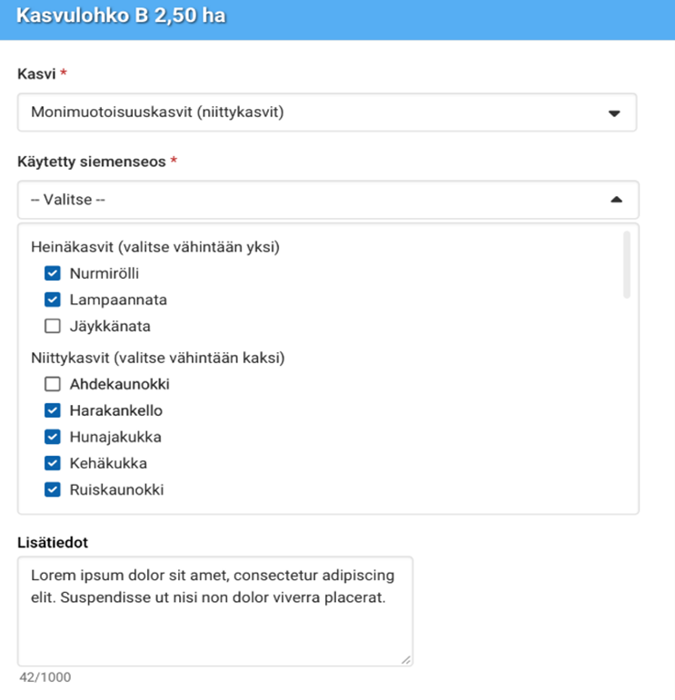
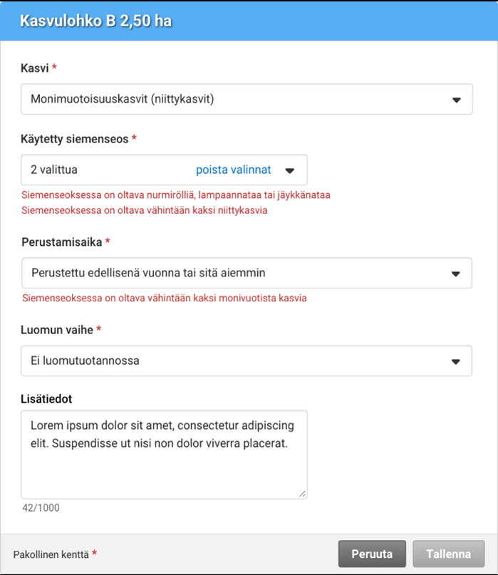
Huomioita vuoden 2024 valvonnoista 2/2
Siemenseosten ilmoittaminen vipuun ja kirjaaminen viljelymuistiinpanoihin
Vipu estää puutteelliset seokset

Slide 6
Luonnonhoitonurmet 1/3
Täsmennys monivuotisiin kasvustoihin:
Monilajisiksi kehittyneet luonnonvaraisia heiniä ja ruohovartisia kasveja sisältävät vanhat aiemmin kylvetyt nurmikasvustot voidaan hyväksyä luonnonhoitonurmiksi, jos kasvusto koostuu pääasiassa heinä- tai muista nurmirehukasveista.
Kasvusto pitää uudistaa, jos heinä- tai muita nurmirehukasveja on alle 50 % kasvustosta.

Slide 7
Luonnonhoitonurmet 2/3
Korvaustaso v. 2025 enintään 65 €/ha
Kasvustoksi kelpaa vuonna 2025 kylvetty tai aiemmin kylvetty kasvusto, jos siinä on vähintään 50 % monivuotisia heinä- tai muita nurmirehukasveja.
Muistiinpanoihin kirjaus kasvilajeista ja osuudet seoksista.
Siemenseoksen painosta enintään 20 % typensitojakasveja, ei lannoitusta, kasvinsuojelu vain päättämisen yhteydessä.
Kasvusto säilytettävä 31.7. / 31.8 (1. vuosi) asti.
Jos päätetty kasvinsuojeluaineilla, silloin ei voi sitoutua seuraavana vuonna samalla alalla toimenpiteeseen.

Slide 8
Luonnonhoitonurmet 3/3
Laidunnuksessa ja sadonkorjuussa ei rajoitteita
Niitto:
Vähintään joka toinen vuosi 15.9. mennessä.
Jos niittoa ei ole vuonna 2024 todettu pinta-alamonitoroinnissa, kasvusto on niitettävä vuonna 2025 . Vipu-palvelussa karttataso, josta voi tarkistaa onko ala satelliittiseurannan perusteella niitetty 2024.
Pahoissa rikkakasvitilanteissa joka vuosi viimeistään 15.9.
Muokkaus sallittu vain perustamisen ja päättämisen yhteydessä.
Toisesta vuodesta alkaen syyskylvöisten kasvien kylvö, kylvöön liittyvä lannoitus ja kasvinsuojeluaineiden käyttö on sallittu 1.8. alkaen.

Slide 9
Viherlannoitusnurmet 1/2
Korvaustaso v. 2025 enintään 80 €/ha
Kasvustoksi kelpaa vuonna 30.6. mennessä kylvetty tai edellisenä vuonna suojakasvin kanssa kylvetty nurmikasvien ja typensitojakasvien seos.
Tuki samalle alalle enintään kolmena peräkkäisenä vuotena (2023).
Siemenseos:
Vähintään 4 eri lajia, typensitojakasveja vähintään 20 prosenttia siemenseoksen painosta.
Viljelymuistiinpanoihin siemenseoksen kasvilajit ja niiden osuudet.
Täydennyskylvö ei täytä ehtoa

Slide 10
Viherlannoitusnurmet 2/2
Niitto vähintään joka toinen vuosi 15.9 mennessä, jos paha rikkakasvitilanne joka vuosi.
Saa laiduntaa ja korjata sadon.
Kasvusto säilytettävä 31.8 asti. Toisesta vuodesta alkaen syyskylvöisten kasvien kylvö lannoitus ja kasvinsuojelu sallittu 1.8. alkaen.
Muokkaus sallittu vain perustamisen ja päättämisen yhteydessä.
Ei lannoitusta, kasvinsuojelu ainoastaan päättämisen yhteydessä.
Jos päätetty kasvinsuojeluaineilla, niin ei voi sitoutua seuraavana vuonna

Slide 11
Monimuotoisuuskasvit 1/3
Korvaustaso v. 2025 enintään 270 €/ha
Kasvustot kylvettävä vuonna 30.6. mennessä
Hyväksytään 2024 kylvetyt niitty- ja peltolintukasvit
Hyväksytään 2024 syyskylvöisillä kasveilla perustettu kasvusto
Ei voi perustaa suorakylvämällä nurmeen.
Muokkaus sallittu perustamisen tai päättämisen yhteydessä.
Lannoitus perustettaessa, ei kasvinsuojelua vain pesäketorjunta.

Slide 12
Monimuotoisuuskasvit 2/3
Siemenseoksessa oltava vähintään kahta kasvia yhdestä seuraavista ryhmistä:
Pölyttäjähyönteis- ja maisemakasvit
Riistakasvit
Niittykasvit
Peltolintukasvit
Kasviryhmät ja siemenseosten vaatimukset löytyvät eriteltyinä hakuohjeista
Siemenseoksen kasvilajit ja osuudet kirjattava viljelymuistiinpanoihin.

Slide 13
Monimuotoisuuskasvit 3/3
Niitto kukinnan jälkeen 1.8. alkaen
Kasvustot säilytettävä 15.9. asti, Samalle alalle tukihakemuksessa ilmoitetuille niittykasveille ja peltolintukasveille voidaan myöntää tuki enintään kahtena vuonna peräkkäin.

Slide 14
Pölyttäjähyönteis- ja maisemakasvit
Siemenseoksessa saa olla vain kahden tai useamman seuraavan kasvin tai kasviryhmän siemeniä:
apilat
auringonkukka
herne
hunajakukka
härkäpapu
kehäkukat
kelta-, sini- ja valkolupiinit
kesäharso
kesälemmikki
kesämalvikki
maloppi
malvat
mesikät
rapsi
retikat
ruis- tai ahdekaunokki
rypsi
sinappi
sinimailanen
suvikakkarat
tattari
unikot
virnat
Öljypellava
muut kuin kohdassa 1―22 mainitut kylvövuonna kukkivat kaksisirkkaiset kasvit.
Pölyttäjähyönteis- ja maisemakasvien seoksessa saa olla kohdassa 25 tarkoitettuja muita kylvövuonna kukkivia kaksisirkkaisia kasveja enintään 30 prosenttia siemenseoksen painosta, ei kuitenkaan hampun siemeniä.
Esimerkiksi heinät ja viljat ovat yksisirkkaisia kasveja, joten niitä ei hyväksytä seokseen.
Muita kuin edellä lueteltuja kasveja (esimerkiksi yksisirkkaisia kasveja) ei hyväksytä seokseen.

Slide 15
Riistakasvit 1/3
Riistapeltojen sato ruokintaa varten mahdollista korjata jo ennen 1.8.
Niitto kukinnan jälkeen 1.8 alkaen
Kasvustot säilytettävä 15.9.
Älä perusta riistakasvikasvustoa sellaisten teiden läheisyyteen, joiden liikennetiheys on yli 3 000 autoa vuorokaudessa. Perustettavan riistakasvikasvuston etäisyyden pitää olla vähintään 50 metriä tällaisesta tiestä.

Slide 16
Riistakasvit 2/3
apilat
auringonkukka
heinäkasvit. Heinäkasveja saa olla enintään 20 % siemenseoksen painosta.
heinäratamo
herne
hunajakukka
härkäpapu
keltamaite
keltiö
kumina
mailaset
nauriit
rapsi
rehukaali
rehusokerijuurikas
rehuvirna
retikat
ruisvirna
ruistankio
rypsi
sikuri
sinappi
tattari
viljat
Öljypellava
Viljan, heinäkasvien ja apilan riistakasviseoksissa on aina oltava myös jonkin muun listalla luetellun kasvin siemeniä.
Heinäkasveja saa olla enintään 20 prosenttia siemenseoksen painosta.
Siemenseoksessa saa olla muita kuin yllä olevassa listassa tarkoitettuja kasveja enintään 15 prosenttia siemenseoksen painosta, ei kuitenkaan hampun siemeniä.

Slide 17
Riistakasvit 3/3
Esimerkkejä
Viljat (kaura)+rehukaali
Auringonkukka+rehukaali
Viljat (kaura+ ohra+vehnä)+rehukaali
Viljat (kaura)+timotei+rehukaali
Viljat (kaura)+timotei+apila+rehukaali
Viljat (kaura+ohra+vehnä)+timotei+nurminata+ruokonata+puna-apila+valkoapila+alsikeapila+rehukaali (=> nurmi / viherlannoitusnurmi)

Slide 18
Niittykasvit
Siemenseoksessa on oltava nurmiröllin, lampaannadan tai jäykkänadan sekä vähintään kahden seuraavan niittykasvin siemeniä:
Yksivuotiset
hunajakukka
kehäkukka
ruiskaunokki
Monivuostiset
ahdekaunokki
harakankello
ketoneilikka
keltasauramo
kumina
mäkitervakko
nurmikohokki
puna-ailakki
purtojuuri
päivänkakkara
ruusuruoho
särmäkuisma
Valkoailakki
Siemenseoksessa voi olla lisäksi muiden yksivuotisten niittykasvien tai virnojen siemeniä, ei kuitenkaan heinien siemeniä.

Slide 19
Peltolintukasvit
Siemenseoksessa on oltava vähintään yhden alla olevan niittykasvien listassa luetellun niittykasvin siemeniä sekä vähintään yhden muut peltolintukasvit listassa luetellun kasvin siemeniä.
Niittykasvit:
Yksivuotiset
hunajakukka
kehäkukka
Ruiskaunokki
Monivuotiset
ahdekaunokki
harakankello
ketoneilikka
keltasauramo
kumina
mäkitervakko
nurmikohokki
puna-ailakki
purtojuuri
päivänkakkara
ruusuruoho
särmäkuisma
Valkoailakki
Muut peltolintukasvit:
auringonkukka
durra
herne
hirssi
härkäpapu
kvinoa
maissi
pellava
rapsi
rypsi
sinappi
tattari
viljojen siemeniä saa olla seoksessa enintään 50 kg/ha.
lisäksi siemenseoksessa voi olla myös muiden yksivuotisten niittykasvien siemeniä, ei kuitenkaan heinien siemeniä.

Slide 20
Talviaikainen kasvipeitteisyys 1/5
Korvaus 40 €/ha
Toimenpiteeseen voi ilmoittaa peltoalaa, pysyvien kasvien alaa ja pysyvää nurmea.
pellon ja pysyvien kasvien aloista, jotka säilytetään muokkaamattomana 31.10.2025 – 15.4.2026.
pysyvien nurmien alasta, jotka säilytetään muokkaamattomana 31.10.2025 -1.5.2026.
Kasvipeitteisyysala on säilytettävä kasvipeitteisenä tai sängellä.
Tuki haetaan jo kevään päätukihaussa.
Alat ilmoitetaan syysilmoituksella

Slide 21
Talviaikainen kasvipeitteisyys 2/5
Talviaikaiseen kasvipeitteeseen hyväksytään:
viljojen, tattarin, kvinoan, öljykasvien, kuitukasvien, palkokasvien ja siemenmausteiden sekä näiden seoskasvustojen korjaamattomat kasvustot ja sänki.
syyskylvöiset viljat, syyskylvöiset öljykasvit sekä muut syyskylvöiset kasvit.
nurmikasvit ja ruokohelpi, pois lukien luonnonlaitumet ja hakamaat.
luonnonhoitonurmet ja viherlannoitusnurmet.
mansikka, pysyvät puutarhakasvit, joiden riviväleissä on kasvusto.

Slide 22
Talviaikainen kasvipeitteisyys 3/5
kerääjäkasvit ja välikasvit
maanparannus- ja saneerauskasvit
monimuotoisuuskasvit
viherkesannot
kemiallisesti tuhottu nurmikasvien, viljojen, tattarin, kvinoan, öljykasvien, kuitukasvien, palkokasvien ja siemenmausteiden sekä näiden seoskasvustojen sänki.
Ei tukihakemuksessa ilmoitetulle sänkikesannolle

Slide 23
Talviaikainen kasvipeitteisyys 4/5
Pysyvän nurmen vaikutus kasvipeitteisyyteen
Pysyvän nurmen ala, josta haetaan talviaikaisen kasvipeitteisyyden tukea on säilytettävä 31.10 – 1.5. kyntämättä.
Muutos
Muita kuin talviaikaiseen kasvipeitteisyyteen ilmoitettuja pysyvän nurmen lohkoja voi kyntää.

Slide 24
Talviaikainen kasvipeitteisyys 5/5
Talviaikaisesta kasvipeitteisyydestä ei makseta:
Vuodesta 2023 alkaen raivatuille aloille.
Natura-alueiden pysyvien nurmien aloille.
Pysyvien nurmien aloille, mikäli ennallistamisvelvoite on otettu käyttöön.
Ympäristökorvauksen suojavyöhykkeille.
Ympäristökorvauksen turvepeltojen nurmille.
Maatalousluonnon monimuotoisuuden ja maiseman hoitoa koskevan ympäristösopimuksen alalle.
Tukihakuvuonna sänkikesannoksi ilmoitetulle alalle.

Slide 25
Ekojärjestelmätuen muutokset

Slide 26
Talviaikainen kasvipeite
Vuodesta 2025 alkaen pysyviä nurmia, joista ei haeta ekojärjestelmätukea, ei koske kasvipeitteen säilytysaikavaatimukset.
Huomioikaa, että vuosi 2024 eli meneillään oleva talvikausi mennään vanhoilla säännöillä edelleen.
Täsmennys: Talviaikaista kasvipeitettä koskevan ekojärjestelmän tukea voidaan myöntää aloista, jotka säilytetään muokkaamattomina ja kasvipeitteisinä 31 päivästä lokakuuta 2025 seuraavan kevään kylvö- tai istutustöihin asti, mutta kuitenkin vähintään 15 päivään huhtikuuta.

Slide 27
Monimuotoisuuskasvit
Kaikki monimuotoisuuskasvustot voidaan kylvää jatkossa myös kaistoina tai saarekkeina.
Kasviseoksen siemeniä on kylvettävä tasaisesti koko kasvulohkolle siten, että tavoitteena on peittävä kasvusto.
Torjunta-aineita saa käyttää vaikeissa rikkakasvitilanteissa pesäketorjuntana.
Pölyttäjähyönteis- ja maisemakasvien sekä peltolintukasvien siemenseoslistoihin on lisätty vaihtoehdoksi herne ja härkäpapu.

Slide 29
Kiitos

